Slide 1
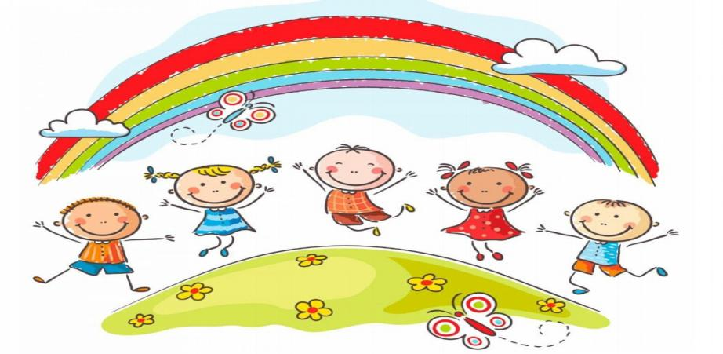
ДЕНЬ ЗАЩИТЫ ДЕТЕЙ Средняя группа № 6 «Кузнечики» Выполнили: Тарасова Н. П. Низамова Д. Д. Июнь 2021

Slide 2
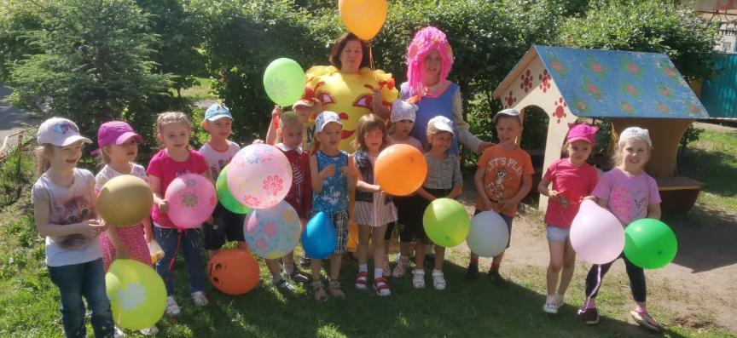
Мы шарики с собой возьмем, на праздник детства все пойдем. Будем петь и танцевать, веселиться и играть.

Slide 3
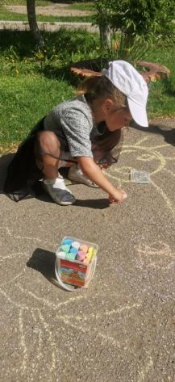
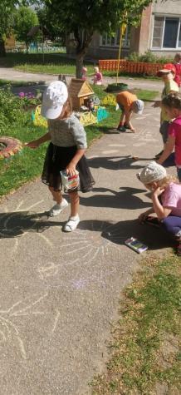
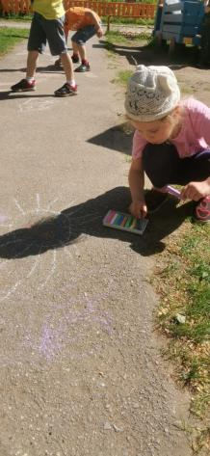
На асфальте мы рисуем- солнышко, дома, цветы. Разукрашиваем мелом наши детские мечты.

Slide 4
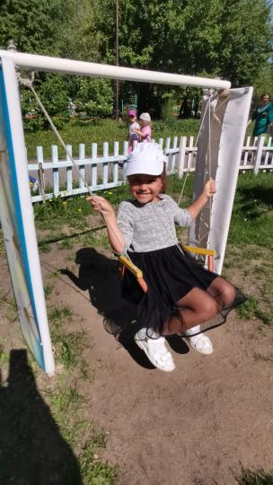
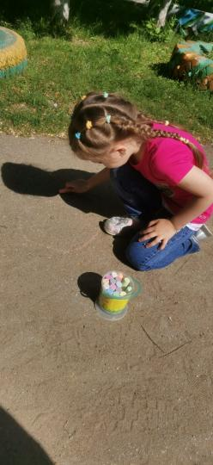
Даша на качелю села Покачаться захотела Ну а Вика увлеклась Рисовать опять взялась.

Slide 5
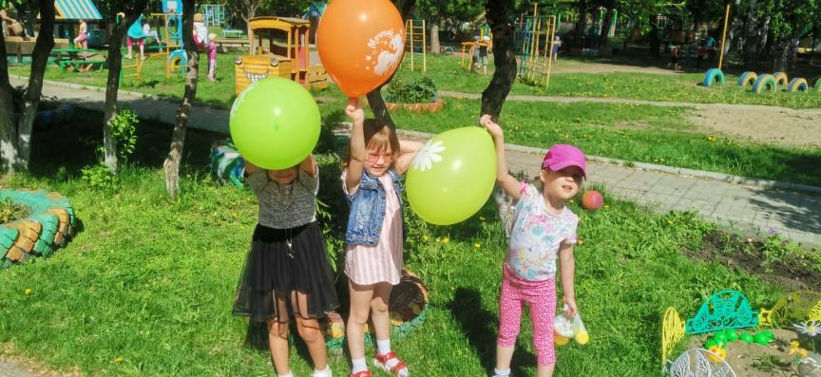
День детства продолжается, довольна детвора. Им лишь бы веселиться до самого утра.

Slide 6
СПАСИБО ЗА ВНИМАНИЕ!

